Slide 1
תבניות עיצוב Design Pattern
הסברים ודוגמאות
https://refactoring.guru/design-patterns/catalog

Slide 2
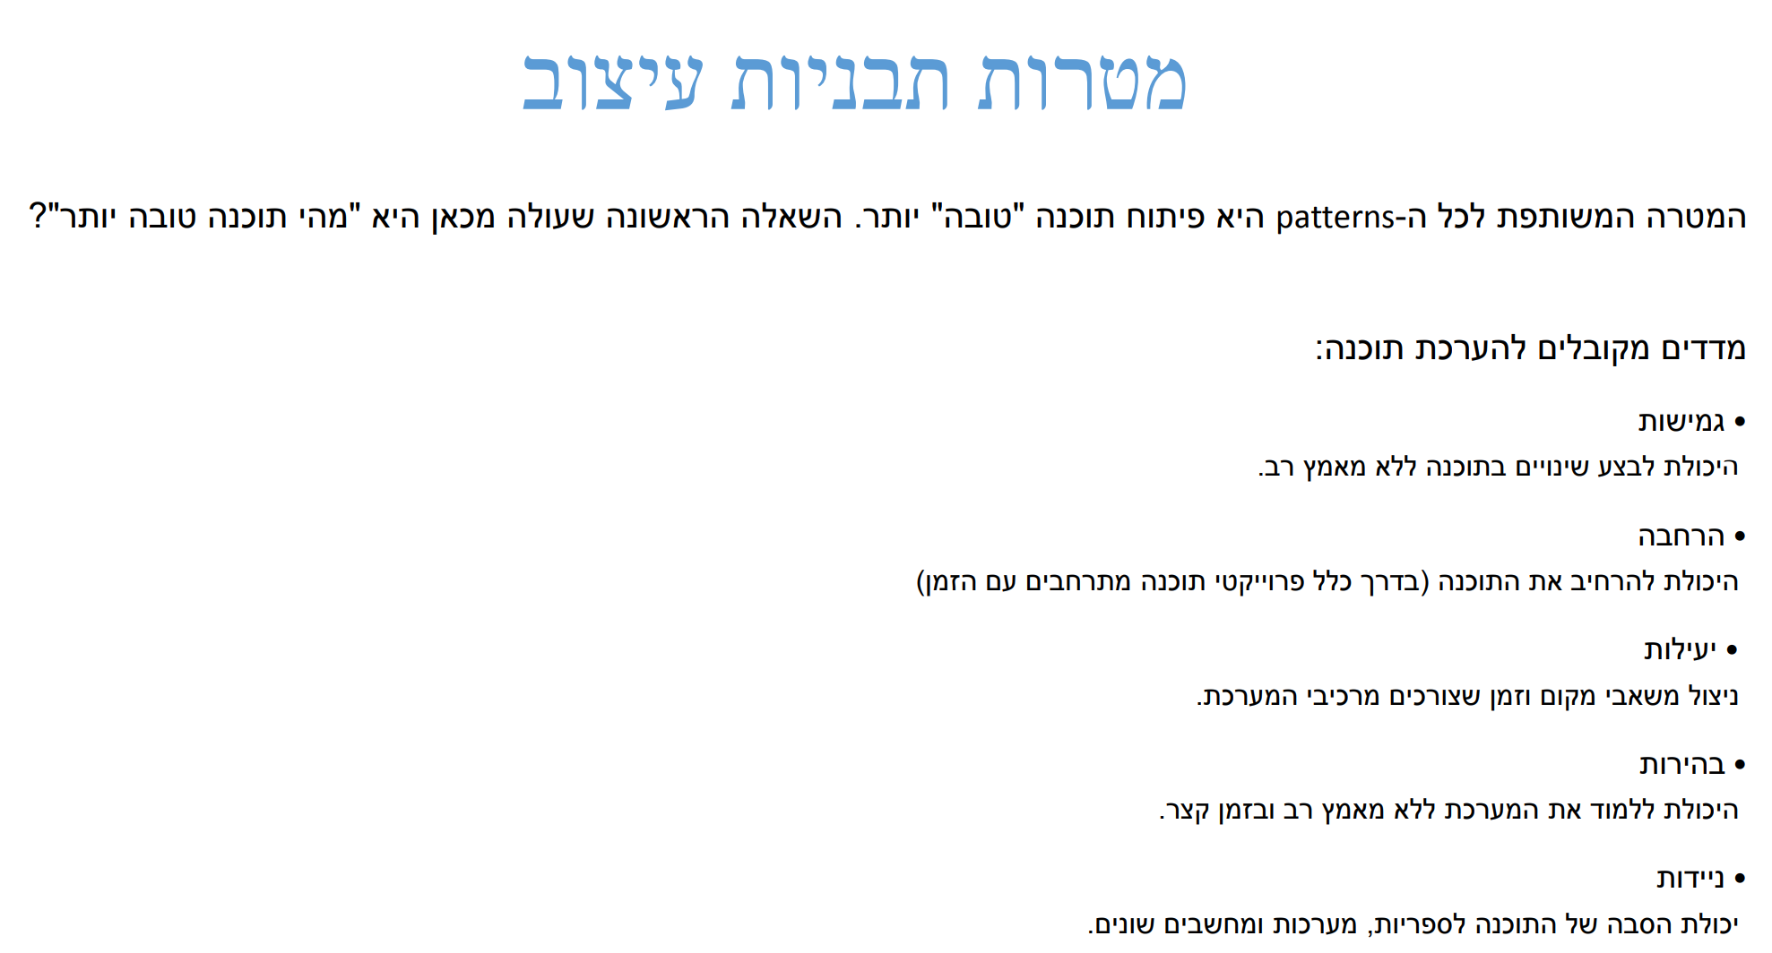

Slide 3
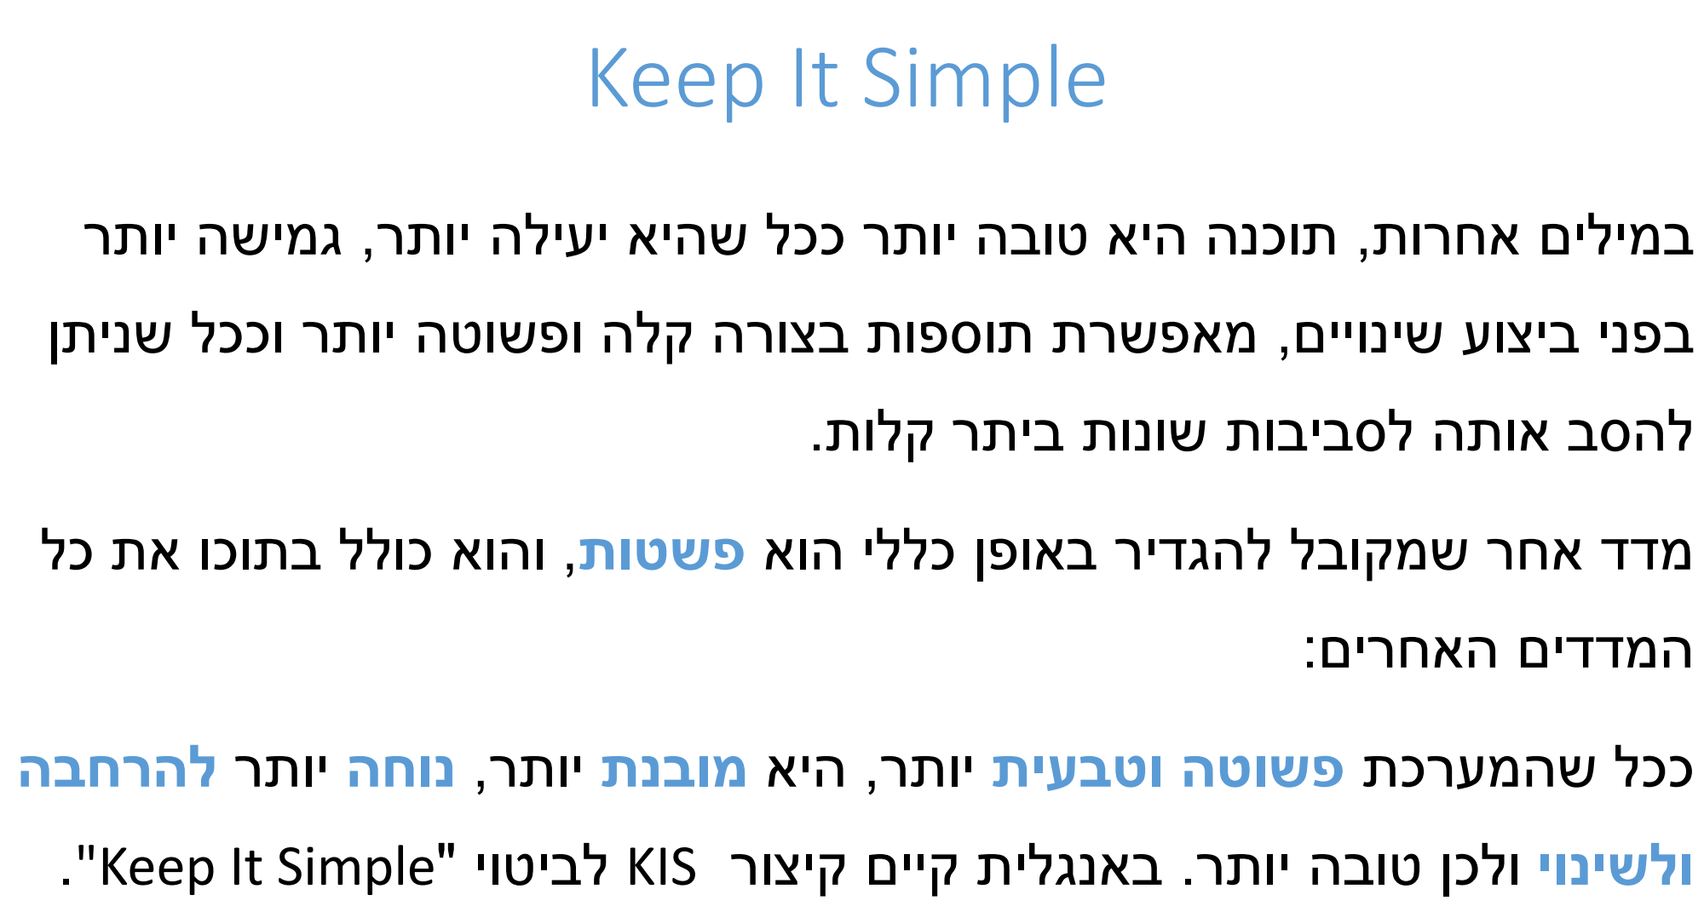


Slide 4
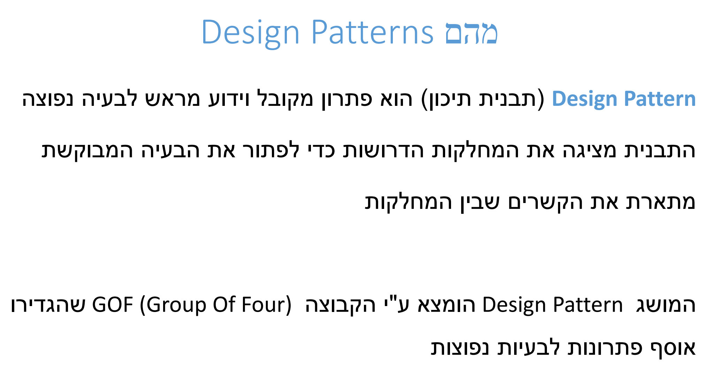

Slide 5
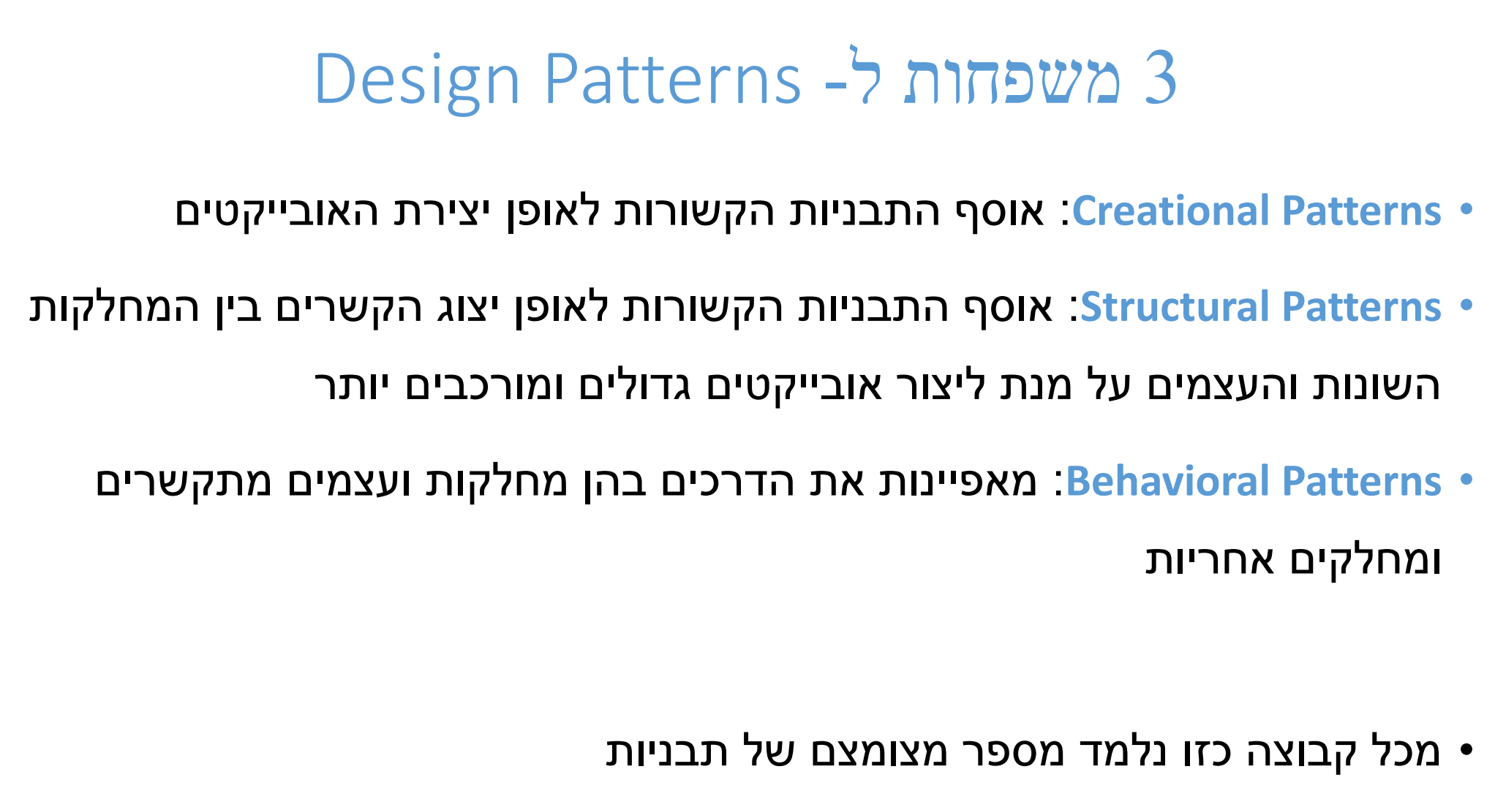

Slide 6
CREATIONAL PATTERN
Singleton
Create only one instance of class
Abstract Factory
Create instance in factory based on request
Prototype
Create instance based on other instance (copy-paste)

Slide 7
Singleton
הסבר ודוגמא

Slide 8
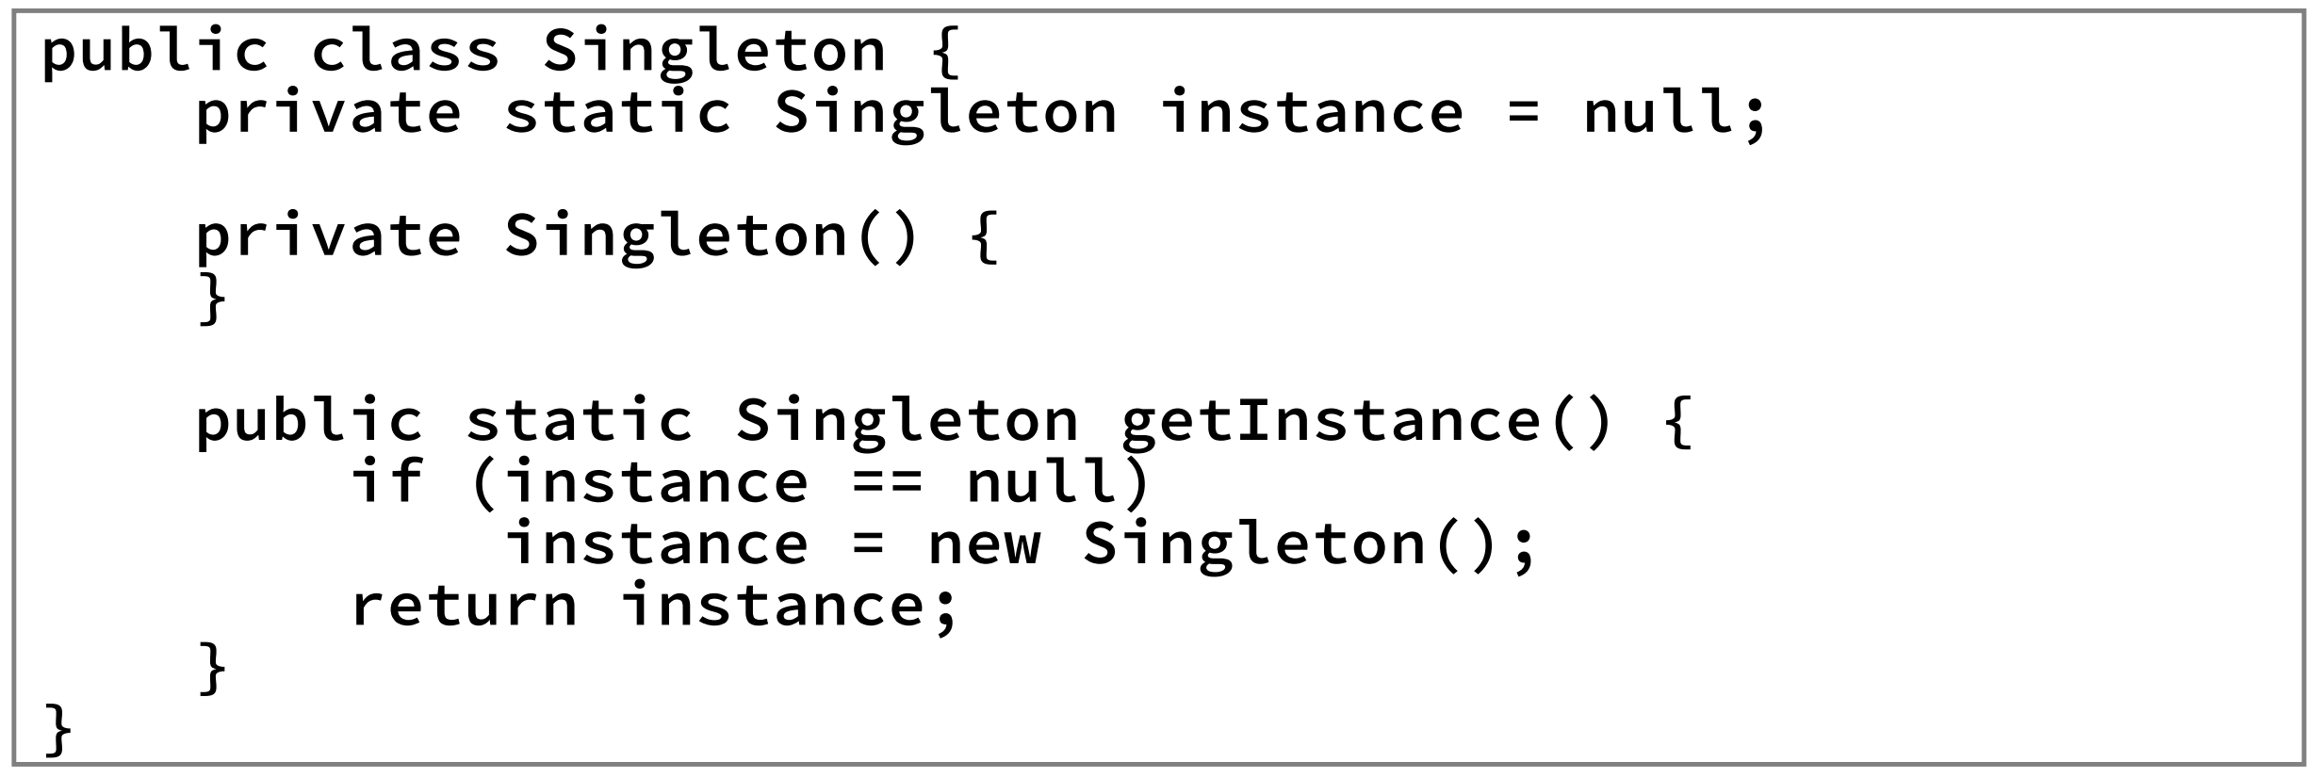
Singleton – מה זה?
אם השיטה לא היתה סטטית אז לא היה ניתן לגשת אליה ולכן לא היה ניתן ליצור אובייקט
אם המשתנה לא היה סטטי אז לא היה ניתן לגשת אליו מהשיטה הסטטית
תבנית
ניתן ליצור מהמחלקה
רק אובייקט אחד
המחלקה מכילה אובייקט סטטי מהסוג שלה שמאותחל ל- null
הבנאי הוא בגישת private כלומר, אי אפשר לגשת לבנאי מבחוץ -> אי אפשר לבנות אובייקטים למחלקה מבחוץ
יש שיטה סטטית שאם האובייקט הסטטי null היא יוצרת אותו ומחזירה אותו אם הוא לא null היא רק מחזירה אותו

Slide 9
המחלקה – דפי זהב
public class YellowPage{
private static YellowPage instance = null;
private YellowPage(){
System.out.println(“creating the Yellow Page”);
}
public static YellowPage getInstance(){
System.out.println(“retrieving the Yellow Page”);
if(instance == null)
instance = new YellowPage();
return instance;
}
}

Slide 10
קוד - Maim
public static void main(String[] args){
YellowPage y1 = YellowPage.getInstance();
YellowPage y2 = YellowPage.getInstance();
YellowPage y3 = YellowPage.getInstance();
}
הפלט יהיה:
retrieving the Yellow Page
creating the Yellow Page
retrieving the Yellow Page
retrieving the Yellow Page
נניח ויש משתנה x במחלקה
מה יקרה אם y1 ישנה ערך ל- 88
מה יקרה אם y2 ישנה ערך ל- 90?
y1
instance: YellowPage
x = 88 90
פעם אחת בלבד
y2
y3
Notice that y1 & y2 references to the same object

Slide 11
Abstract Factory
הסבר ודוגמא

Slide 12
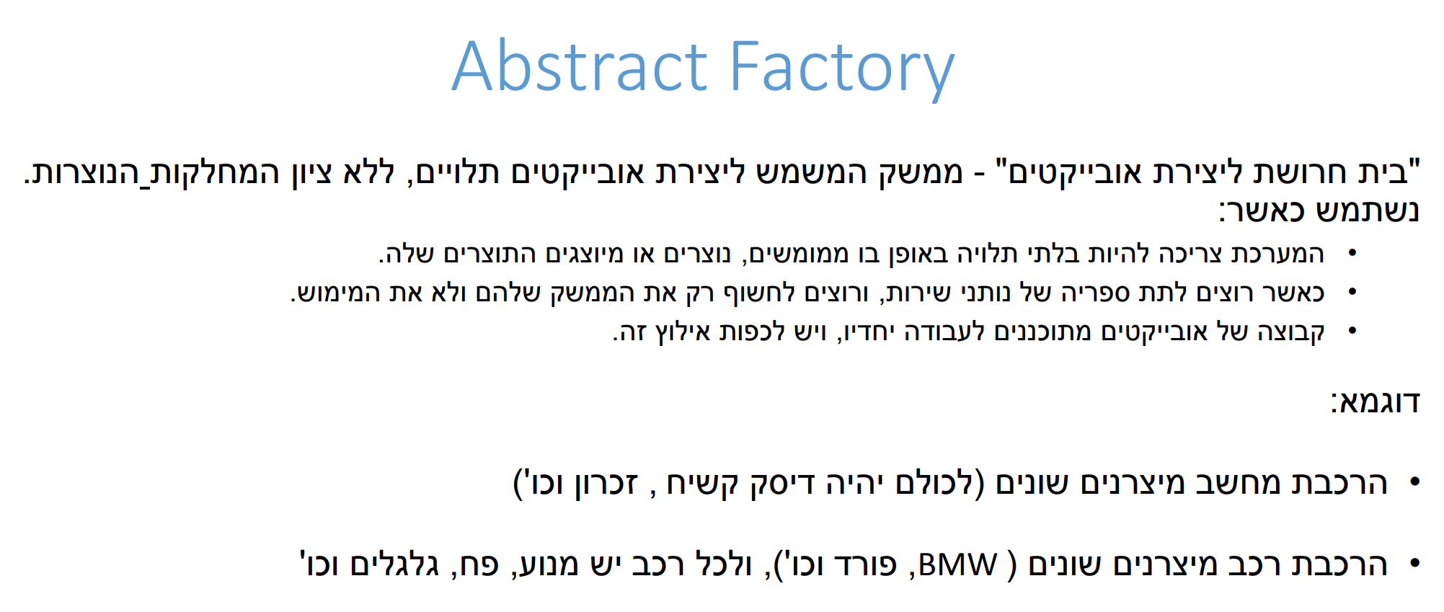

Slide 13
*
נעליים
<abstract>
מפעל נעליים
<abstract>
דוגמא
נעלי הליכה
<abstract>
+ ייצור_נעלי_הליכה()
+ ייצור_נעלי_ריצה()
נעלי הליכה אדידס
נעלי הליכה נייק
מפעל נעליים אדידס
מפעל נעליים נייק
+ ייצור_נעלי_הליכה()
+ ייצור_נעלי_ריצה()
+ ייצור_נעלי_הליכה()
+ ייצור_נעלי_ריצה()
נעלי ריצה
<abstract>
נעלי ריצה אדידס
נעלי ריצה נייק

Slide 14
בקוד
public abstract class Shoe{..}
public abstract class WalkingShoe extends Shoe{..}
public abstract class RunningShoe extends Shoe{..}
public class AdidasRunningShoe extends RunningShoe{..}
public class NikeRunningShoe extends RunningShoe{..}
public class AdidasWalkingShoe extends WalkingShoe{..}
public class NikeWalkingShoe extends WalkingShoe{..}
public abstract class shoeFactory{
public abstract Shoe createWalkingShoe();
public abstract Shoe createRunningShoe();
}

Slide 15
קוד - המשך
public class AdidasFactory extends shoeFactory{
public Shoe createWalkingShoe(){
return new AdidasWalkingShoe();
}
public Shoe createRunningShoe(){
return new AdidasRunningShoe();
}
}
public class NikeFactory extends shoeFactory{
public Shoe createWalkingShoe(){
return new NikeWalkingShoe();
}
public Shoe createRunningShoe(){
return new NikeRunningShoe();
}
}

Slide 16
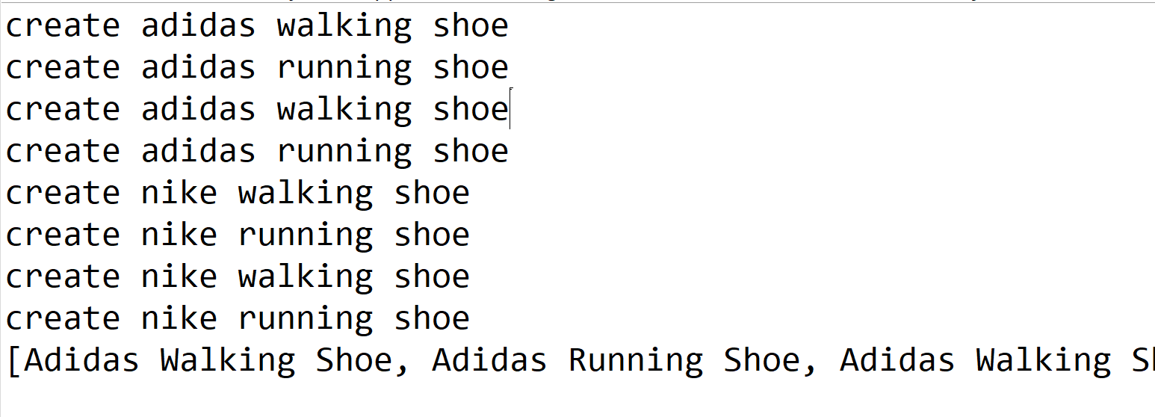
קוד - Maim
public static void main(String[] args){
List<Shoe> shoes = new ArrayList<>();
ShoeFactory[] factories = {new AdidasFactory(), new NikeFactory()};
for(int i=0; i< factories.length; i++){
for(int j=0; j<2; j++) {
shoes.add(factories[i].createWalkingShoe());
shoes.add(factories[i].createRunningShoe());
{
{
System.out.println(shoes);
}
…

Slide 17
Prototype
הסבר ודוגמא

Slide 18
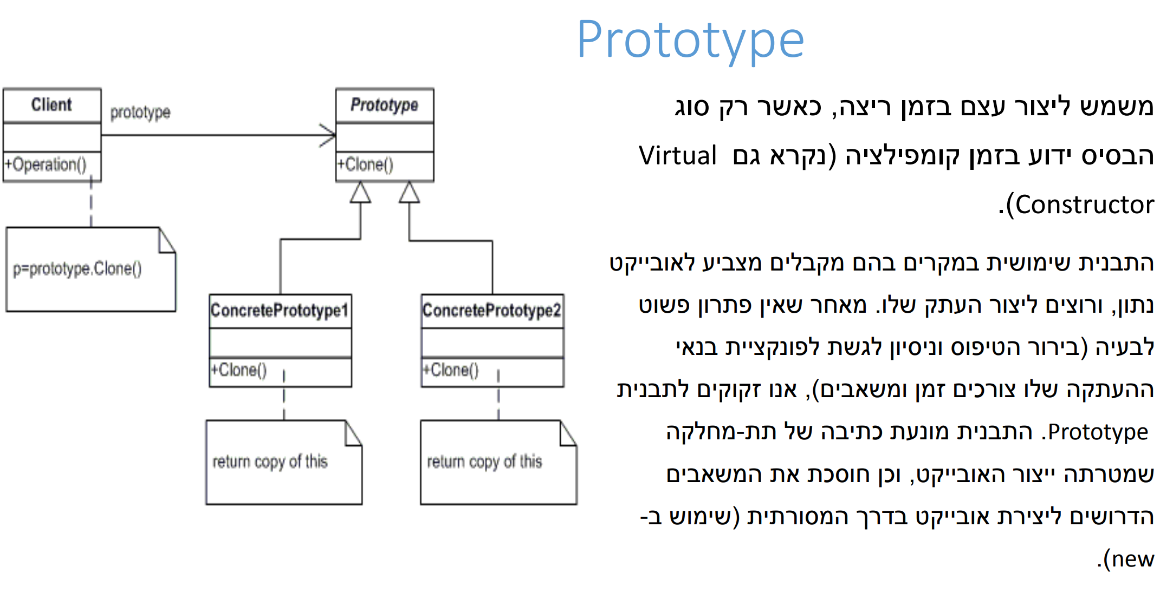

Slide 19
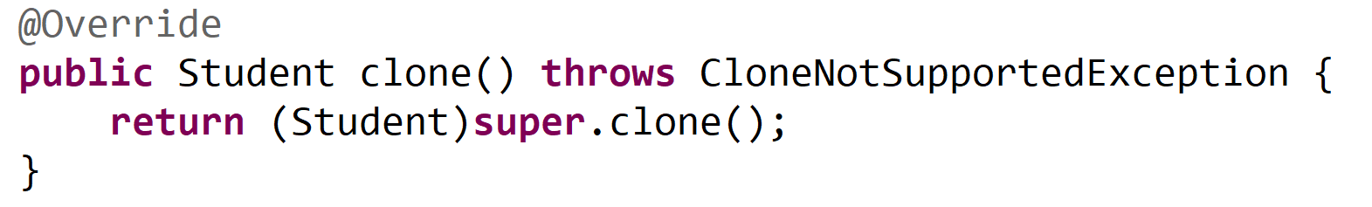
המחלקה Object והשיטה clone()
בשפת ג'אווה תבנית העיצוב Prototype מסופקת ע"י השיטה clone של Object. אין צורך לבצע דריסה של השיטה אלא להשתמש בגרסת הבסיס.
כל מחלקה שרוצה לממש את התבנית נדרשת להצהיר שהיא מממשת את ממשק Cloneable שהוא למעשה ממשק ללא שיטות (marking interface)
יש לשנות את השיטה clone המוגדרת ב- Object כ- protected ולשנות את הרשאת השיטה להיות public ולשנות את הטיפוס המוחזר (לא לשכוח לבצע המרה)
מימוש ברירת המחדל של clone הוא לבצע העתקה רדודה של שדות האובייקט וכן לבדוק שהקריאה נעשתה תוך מימוש הממשק Cloneable, אחרת תזרק חריגה
public class Student implements Cloneable{

Slide 20
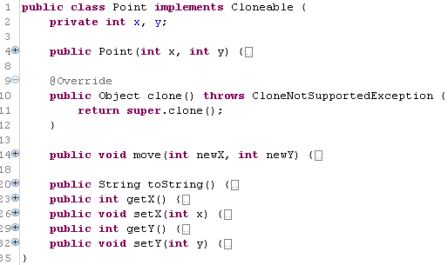

המחלקה - Point
קריאה למימוש ברירת המחדל מהאב שמממש העתקה רדודה של השדות ובודק שאכן מוגדר מימוש לממשק Cloneable

Slide 21
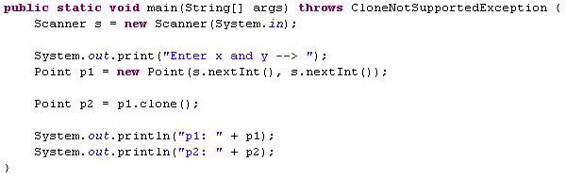
קוד - Main

Slide 22
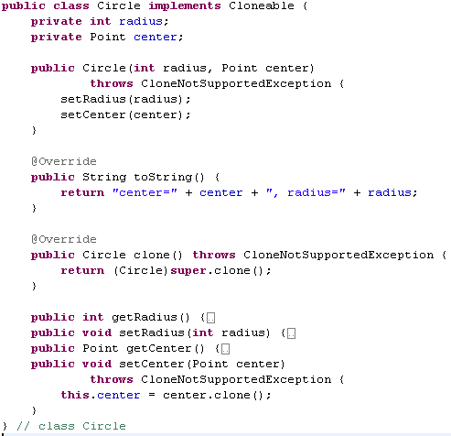
המחלקה Circle
c1 : Circle
מימוש ברירת המחדל של Clone עושה העתקה רדודה, ובמקרה של שדה שהוא אובייקט תיווצר הפניה כפולה.
center
Radius = 5
p1 : Point
center : Point
x = 12
y = 10
x = 7
y = 12
c2 : Circle
center
Radius = 1

Slide 23
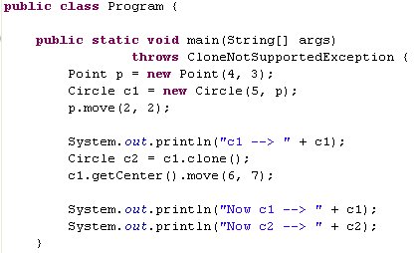

משמעות של שכפול רדוד
x=4
y=3
x=2
y=2
radius=5
point=
x=4
y=3
x=6
y=7
radius=5
point=

Slide 24
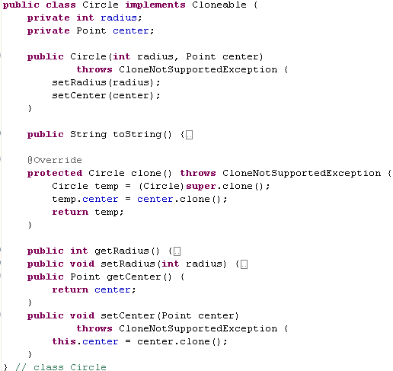
תיקון – שכפול עמוק
ב- clone דורסים את המימוש המעתיק את ההפניות שהתקבל כברירת המחדל
ב- set דואגים שהנקודה תהיה יחודית למעגל, ולכן יוצרים העתק

Slide 25

קוד- Main
x=4
y=3
x=2
y=2
radius=5
point=
x=4
y=3
x=6
y=7
radius=5
point=
x=4
y=3

Slide 26
Structural Pattern
Proxy
Define a class that represent a substitute
Bridge
Define How to create Implementation of abstraction as independent
Façade
Define simpler interface by masking a more complex underlying system

Slide 27
Proxy
הסבר ודוגמא

Slide 28
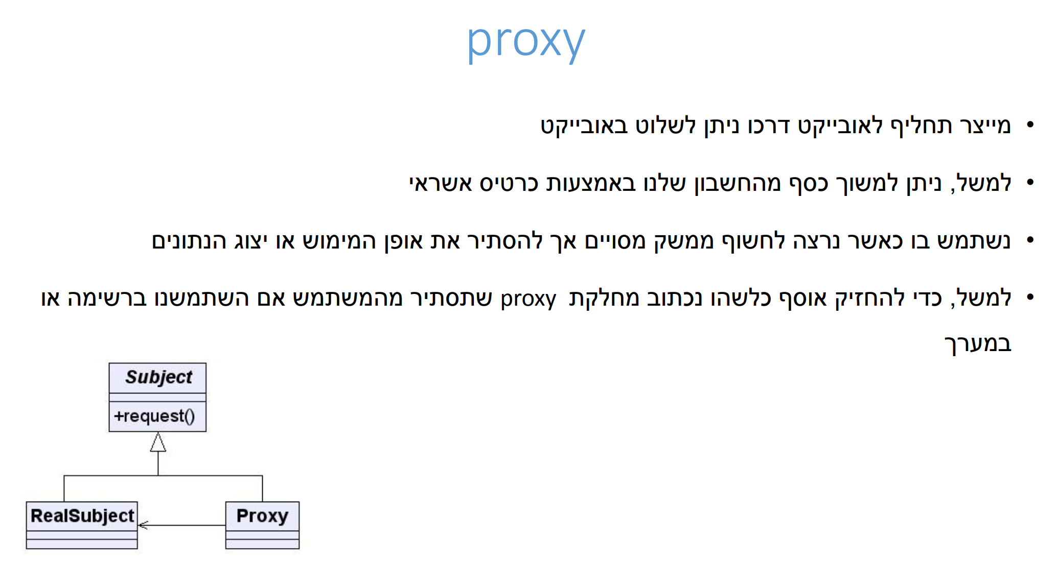

Slide 29
דוגמא
חשבון
<<interface>>
+ משיכת_כסף(סכום)
כרטיס אשראי מהווה Proxy לחשבון הבנק
Real Subject
חשבון בנק
כרטיס אשראי
מספר
יתרה
1
קוד
+ משיכת_כסף(סכום)
+ אימות (קוד)
+ משיכת_כסף(סכום)
Proxy

Slide 30
קוד
public Interface Account{
void withdraw(int sum);
}
public class BankAccount implements Account{
private double balance;
public void withdraw(int sum) { balance -= sum; }
public double getBalance() {return balance; }
}
public class CreditCard implements Account{
private int code;
private BankAccount account;
public CreditCard(BankAccount account){ this.account=account; this.code=1234; }
public boolean isCorrect(int code){ return this.code==code; }
public void withdraw(int sum){ account.withdraw(sum); }
public String printRecipt() { return "your new balance is: " + account.getBalance(); }
}

Slide 31
שימוש
public static void main(String[] args) {
BankAccount a = new BankAccount(100);
//a.withdraw(20);
//System.out.println(a.getBalance());
Scanner input = new Scanner(System.in);
System.out.println("insert card");
CreditCard c = new CreditCard(a);
System.out.println("card dected");
System.out.println("insert code: ");
int code = input.nextInt();
if(c.isCorrect(code)) {
c.withdraw(20);
System.out.println(c.printRecipt());
{
else
System. out.println("error");
input.close();
{

Slide 32
Bridge
הסבר ודוגמא

Slide 33
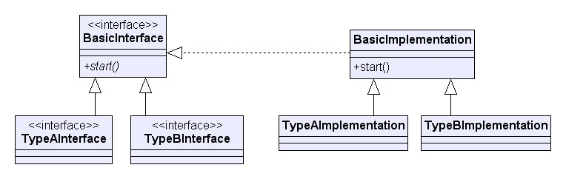
Bridge
באמצעות Bridge ניתן לנטרל את התלות אשר קיימת בין classes ששייכות להיררכיה מסוימת לבין ה-interfaces שהם מיישמים, וששייכים להיררכיה אחרת
מבצעים זאת ע"י כך שרק ראש ההירכיה של המחלקות מתממשק לממשק שבראש ההיררכיה של הממשקים

Slide 34
דוגמא
Shape
<<abstract>>
Color
<<interdace>>
1
bridge
+ fill() : String
+ Shape(Color)
+ draw() : String
implements
extends
Red
Blue
Square
Triangle
+ fill() : String
+ fill() : String
+ draw() : String
+ draw() : String

Slide 35
קוד
public interface Color {
public String fill();
}
public class Red implements Color{
@Override
public String fill() {
return "filled with red color";
{
{
public class Blue implements Color{
@Override
public String fill() {
return "filled with blue color";
}
}

Slide 36
המשך
public abstract class Shape {
Color color;
public Shape(Color color) {
this.color = color;
{
public abstract String draw();
{
public class Square extends Shape{
public Square() {
super(new Red());
}
@Override
public String draw() { return "draw square " + color.fill(); {
{
public class Triangle extends Shape{
public Triangle() {
super(new Blue());
{
@Override
public String draw() { return "draw triangle " + color.fill(); }
{

Slide 37
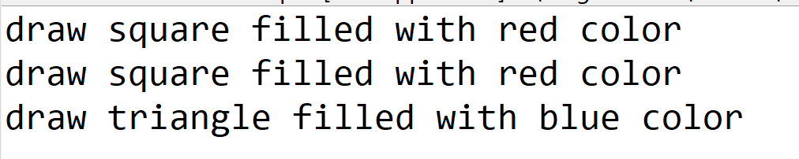
שימוש
public class MainForShapes {
public static void main(String[] args) {
Shape[] shapes = new Shape[3];
shapes[0] = new Square();
shapes[1] = new Square();
shapes[2] = new Triangle();
for(int i=0; i<shapes.length; i++)
System.out.println(shapes[i].draw());
}
{

Slide 38
Facade
הסבר ודוגמא

Slide 39
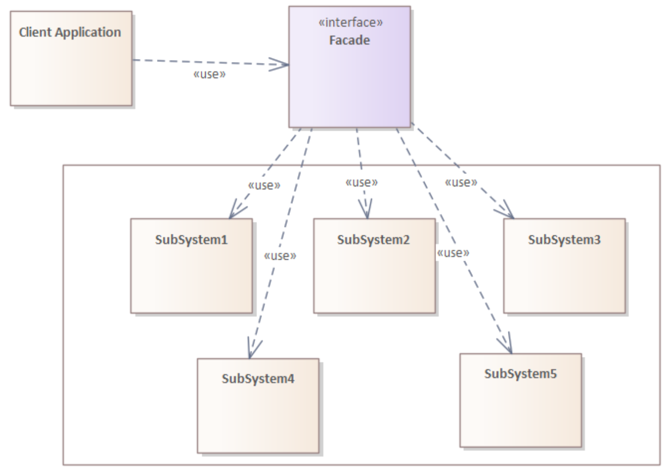
Facade
מתן ממשק אחיד לאוסף ממשקים בתוך תת מערכת.
יוצר ממשק ברמת הרכיב ומפשט את השימוש בתת המערכת
לדוגמא: compiler

Slide 40
דוגמא
TV
SmartHouse
volume : int
channel : int
+ changeChannel(num): void
+ setVol(vol): void
+ playMovie() : void
SmartThing
AirConditioner
state : boolean
temp : int
+ on() : void
+ off() : void
+ isOn(): boolean
+ setTemp(temp) : void

Slide 41
קוד
public abstract class SmartThing {
private boolean state = false;
public void on() {
this.state = true;
}
public void off() {
this.state = false;
}
public boolean isOn() {
return this.state;
{
{
public class TV extends SmartThing{
private int vol, channel;
private final int lastChannel=25, movieChannel=10, highestVol=20;
public TV() {
vol = 7;
channel = 1;
{
public void changeChannel(int num) {
if(num>0 && num<lastChannel)
channel = num;
{
public int getMovieChannel() {
return movieChannel;
{
public void setVolume(int val) {
if(val>=0 && val<highestVol)
this.vol = val;
{
{
public class AirConditioner extends SmartThing{
private int temp;
public AirConditioner() {
this.temp = 20;
}
public void setTemp(int temp) {
this.temp = temp;
{
{

Slide 42
קוד - המשך
public class SmartHouse {
private TV tv;
private AirConditioner av;
public SmartHouse() { tv = new TV(); av = new AirConditioner(); }
public void playMovie() {
System.out.println("check if air contiontioner is open");
if(!av.isOn()) { System.out.println("starting air contiontioner");
av.on();
}
System.out.println("adjust temp to 23");
av.setTemp(23);
System.out.println("check if tv is on");
if(!tv.isOn()) { System.out.println("starting tv"); tv.on();}
System.out.println("open movie channel");
tv.changeChannel(tv.getMovieChannel());
System.out.println("set volume to 10");
tv.setVolume(10);
System.out.println("ENJOY");
{
{
public class MainForSmartHouse {
public static void main(String[] args) {
SmartHouse house = new SmartHouse();
house.playMovie();
}
{

Slide 43
Behavioral Pattern
Memento
Enables returning to previous state of an object
Mediator
Enables to encapsulate communication between objects
Interpreter
Enable to interpret expression in sentence

Slide 44
Memento
הסבר ודוגמא

Slide 45
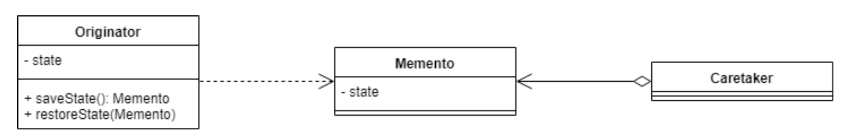
Memento
מאפשר לעצם לייצא את המצב שלו לצורך שימוש עתידי ללא פגיעה בעקרון ההכמסה
לדוגמא: פעולת UNDO
האובייקט שצריך לשמור את המצב שלו נקרא Originator
האובייקט שמפעיל את ביצוע השמירה והשחזור של האובייקט נקרא Caretaker
המצב שיש לשחזר נקרא Memento

Slide 46
caretaker
originator
דוגמא
TextEditor
TextWindow
- currentText : StringBuilder
+ hitSave() : void
+ hitUndo() : void
+ addText(text) : void
+ save() : TextWindowState
+ restore(save) : void
memento
TextWindowState
- text: String
+ getText() : String
מה אם היינו רוצים לשמור
סדרה של ביצועי undo? מחסנית

Slide 47
קוד
public class TextWindowState {
private String text;
public TextWindowState(String text) {
this.text = text;
{
public String getText() {
return text;
{
{
public class TextWindow {
private StringBuilder currentText;
public TextWindow() {
currentText = new StringBuilder();
{
public void addText(String text) {
currentText.append(text);
{
public TextWindowState save() {
return new TextWindowState(currentText.toString());
}
public void restore(TextWindowState save) {
currentText.replace(0, currentText.length(), save.getText());
}
public String getCurrentText() { return currentText.toString(); }
{

Slide 48
קוד
public class TextEditor {
private TextWindow originator;
private TextWindowState memento;
public TextEditor() {
this.originator = new TextWindow();
{
public void hitSave() {
memento = originator.save();
{
public void hitUndo() {
if(memento!=null)
originator.restore(memento);
{
public void add(String text) {
originator.addText(text);
{
public String show() {
return originator.getCurrentText();
{
{
public static void main(String[] args) {
TextEditor editor = new TextEditor();
editor.add("hello ");
editor.add("world ");
editor.hitSave(); //hello world
editor.add("lala");
System.out.println(editor.show());
editor.hitUndo();
System.out.println(editor.show());
{

Slide 49
Mediator
הסבר ודוגמא

Slide 50
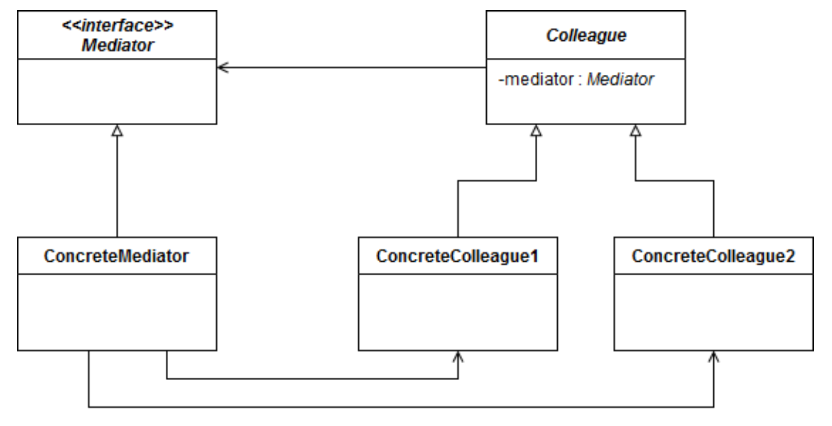
Mediator
הגדרת עצם המכמיס את הצורה שבה עצמים מתקשרים.
המתווך מקטין את התלות בין העצמים ע"י מניעת תקשורת מפורשת בינהם

Slide 51
דוגמא
IChatRoom
<<interface>>
1
+ sendMsg(msg,user)
+ addUser(user)
User
<<abstract>>
id : String
name: String
+ send(msg, id) : void
+ receive(msg) : void
ChatRoom
- users : Map<String, User>
ChatUser
+ sendMsg(msg,user)
+ addUser(user)
+ send(msg, id) : void
+ receive(msg) : void

Slide 52
קוד
public interface IChatRoom {
public void sendMsg(String msg,User to, User from);
public void addUser(User user);
{
public abstract class User {
protected String id; //שם משתמש
protected IChatRoom chatRoom; //לאיזה חדר הוא שייך
public User(String id) {
this.id = id;
{
public void join(IChatRoom chatRoom) {
this.chatRoom = chatRoom; //מגדירה את החדר אצל המשתמש
chatRoom.addUser(this); //מוסיפה את המשתמש לחדר
{
public String getId() { return id; }
public abstract void send(String msg, String id); // שליחת הודעה למשתמש מסוים
public abstract void recieve(String msg, User from); //קבלת הודעה ממשתמש
{

Slide 53
קוד
public class ChatUser extends User{
public ChatUser(String id) { super(id); }
@Override
public void send(String msg, String toId) {
System.out.println(id + " send " + msg + " to user " + toId);
chatRoom.sendMsg(msg, new ChatUser(toId), this); //בקשה מהחדר לבצע שליחה
}
@Override
public void recieve(String msg, User from) {
//הדפסה את ההודעה שהתקבלה וממי היא התקבלה
System.out.println("user " + id + " recieved " + msg + " from " + from.id);
}
{

Slide 54
קוד
public class ChatRoom implements IChatRoom{
private Map<String, User> users; //id -> user(profile)
public ChatRoom() {
users = new HashMap<>();
{
@Override
public void addUser(User user) {
//הוספה לאוסף של המתמש
users.put(user.getId(), user);
{
@Override
public void sendMsg(String msg, User to, User from) {
//כאשר שולחים הודעה מופעלת שיטת הקבלה אצל המשתמש שצריך לקבל אותה
users.get(to.getId()).recieve(msg,from);
}
{

Slide 55
קוד - Main
public static void main(String[] args) {
IChatRoom room = new ChatRoom(); //יצירת חדר חדש
//יצירת שלושה משתמשים
User u1 = new ChatUser("moran");
User u2 = new ChatUser("liad");
User u3 = new ChatUser("shaul");
//צירוף משתמשים לחדר
u1.join(room);
u2.join(room);
u3.join(room);
u1.send("hello", "liad"); //מורן שולחת הודעה לליעד
u2.send("hello", "moran"); //ליעד שולחת הודעה למורן
u3.send("what about me", "liad"); //שאול שולח הודעה לליעד
u3.send("what about me", "moran"); //שאול שולח הודעה למורן
{

Slide 56
Interpreter
הסבר ודוגמא

Slide 57
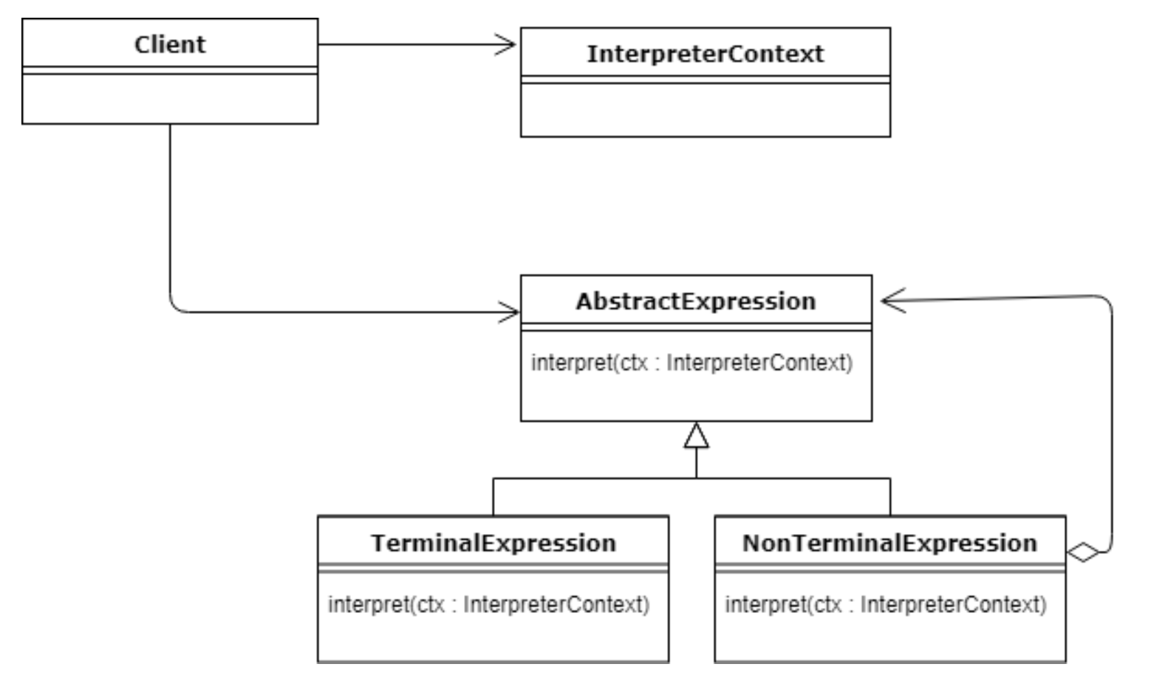
Interpreter
בהינתן שפה נגדיר ייצוג של הדקדוק שלה בד בבד עם מפרש השפה
לדוגמא: שפת ביטויים רגולרים

Slide 58
דוגמא
Database
Expression
<<interface>>
tables: Map<String, List<Row>>
column: String
table : String
+ interpret(Database ctx) : List<String>
+ search() : List<String>
Select
From
- column : String
1
- table : String
+ interpret(Database ctx) : List<String>
+ interpret(Database ctx) : List<String>
Orders
Users
id | date | num
1 | 1/1/2020 | 1
2 | 1/1/2020 | 2
1 | 4/1/2020 | 3
Select id
From Users
name | id
Dana | 1
Liad | 2

Slide 59
סדר הרצת שאילתה
SELECT (5)
FROM (1)
WHERE (2)
GROUP BY (3)
HAVING (4)
ORDER BY (6)

Slide 60
קוד
public class Database {
//tableName --> (fieldName --> <values>)
private static Map<String, Map<String,List<String>>> tables;
private String column; //column in query
private String table; //table in query
public void setTable(String table) { this.table = table; {
public void setColumn(String column) { this.column = column;}
public Database() {
tables = new HashMap<>();
//users- id: 1,2 ; name: Dana, Liad
tables.put("users", new HashMap<>());
//add columns
tables.get("users").put("id", new ArrayList<>());
tables.get("users").put("name", new ArrayList<>());
//add rows
tables.get("users").get("id").add("1");
tables.get("users").get("name").add("Dana");
tables.get("users").get("id").add("2");
tables.get("users").get("name").add("Liad");

Slide 61
קוד - המשך
//orders- num: 1,2,3 ; date: 1/1, 1/1, 2/1 ; id:1, 2, 1
tables.put("orders", new HashMap<>());
//add columns
tables.get("orders").put("num", new ArrayList<>());
tables.get("orders").put("date", new ArrayList<>());
tables.get("orders").put("id", new ArrayList<>());
//add rows
tables.get("orders").get("num").add("1");
tables.get("orders").get("date").add("1/1/2020");
tables.get("orders").get("id").add("1");
tables.get("orders").get("num").add("2");
tables.get("orders").get("date").add("1/1/2020");
tables.get("orders").get("id").add("2");
tables.get("orders").get("num").add("3");
tables.get("orders").get("date").add("4/1/2020");
tables.get("orders").get("id").add("1");
{
public List<String> search(){
return tables.get(table).get(column);
{
{

Slide 62
קוד
public interface SQLExpression {
public List<String> run(Database db);
}
public class Select implements SQLExpression {
private String column;
private From from;
public Select(String column, From from) {
this.column = column; //איזה עמודה
this.from = from; //כיצד נראת פסוקית from
}
@Override
public List<String> run(Database db) {
db.setColumn(column);
return from.run(db);
{
{
public class From implements SQLExpression{
private String table;
public From(String table) {
this.table = table;
}
@Override
public List<String> run(Database db) {
db.setTable(table);
return db.search();
{
{

Slide 63

ה- main
public class MainForInterp {
public static void main(String[] args) {
Select query = new Select("name",new From("users"));
System.out.println(query.run(new Database()));
{
{

